Slide 1
ЛЕКЦІЯ 11
Програмне забезпечення
Петрі-об’єктного моделювання систем

Slide 2
Алгоритм імітації Петрі-об’єктної моделі
Формувати список Петрі-об’єктів;
Виконати перетворення (метод input());
Доки не досягнутий момент завершення моделювання
Просунути час в момент найближчої події;
визначити список конфліктних об’єктів та вибрати об’єкт із списку конфліктних об’єктів;
для вибраного об’єкта виконати перетворення (методи output(), input(), doT()) ;
для всіх інших об’єктів виконати перетворення (метод input());
Вивести результати моделювання.
Анализ обчислювальної складности алгоритму:
Середня кількість активних каналів переходів
Середня кількість конфліктних переходів

Slide 3
Бібліотека класів PetriObj
https://github.com/StetsenkoInna/PetriObjModelPaint
PetriObj package
PetriObjModel
PetriSim
— ListObj: ArrayList<PetriSim>
— Net: PetriNet
— t: double
— timeModeling: double
+ Go(double time)
+ doT()
+ SortObj(ArrayList<PetriSim> listObj): ArrayList<PetriSim>
+ input()
+ getListObj(): ArrayList<PetriSim>
+ output()
+ setListObj (ArrayList<PetriSim> listObj)
+ doStatistica()
NetLibrary
PetriNet
+CreateNetStudent()
— name: String
PetriP
+CreateNetDiscipline()
— ListP: PetriP[]
— name: String
+CreateNetDeansOffice()
— ListT: PetriT[]
— number: int
— ListIn: TieIn[]
— mark: Integer
— ListOut: TieOut[]
— mean: double
+ getListP(): PetriP[]
— ListIn: ArrayList<TieIn>
+ getListT(): PetriT[]
— ListOut: ArrayList<TieOut>
+ increaseMark(int a)
PetriT
+ setMark(int a)
— name: String
+ getMark()
— number: int
— buffer: Integer
— timeServ: double
ArcOut
— priority: int
— numP: Integer
— probability: double
— numT: Integer
ArcIn
— minTime: double
— k: Integer
— distridution: String
+ getNumP()
— numP: Integer
— parametr: double
+ getNumT()
— numT: Integer
— timeOut: ArrayList<Double>
+ getQuantity()
— k: Integer
— inP: ArrayList<Integer>
— inf: boolean
— inPwithInf: ArrayList<Integer>
+ getNumP()
— outP: ArrayList<Integer>
FunRand
+ getNumT()
+ setDistribution(String s, double parametr)
+ setInf(boolean s)
+ generateTimeserv(): double
+Exp(double t)
+ getIsInf()
+ getMinTime()
+Unif(double a,double b)
+ CreatInP(Petri_P[] pp, TiesIn[] ties)
+Norm(double a,double s)
+ CreatOutP(Petri_P[] pp, TiesOut[] ties)
+ Condition(PetriP[] pp): boolean
+ ActIn(Petri_P[] pp, double currentTime)
+ ActOut(Petri_P[] pp, double currentTime)
+ minEvent()

Slide 4
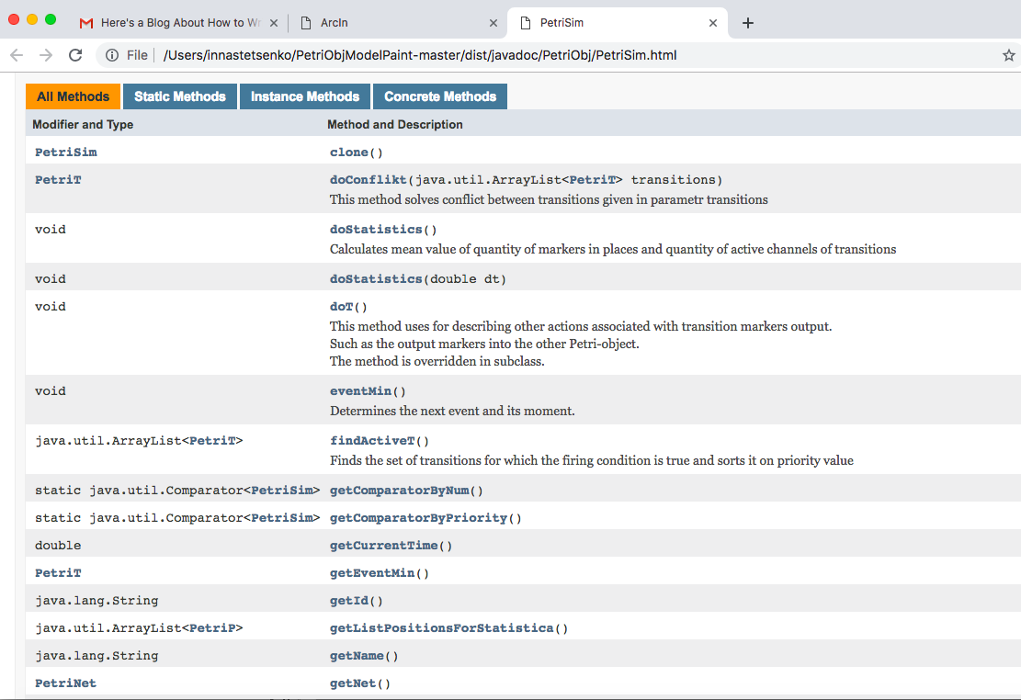
Документація

Slide 5
Метод go() об’єкту PetriObjModel
public void go(double timeModeling) {
double min;
this.setSimulationTime(timeModeling);
this.setCurrentTime(0.0);
getListObj().sort(PetriSim.getComparatorByPriority());
for (PetriSim e : getListObj()) {
e.input();
}
ArrayList<PetriSim> conflictObj = new ArrayList<>();
Random r = new Random();
while (this.getCurrentTime() < this.getSimulationTime()) {
conflictObj.clear();
min = getListObj().get(0).getTimeMin();
for (PetriSim e : getListObj()) {
if (e.getTimeMin() < min) {
min = e.getTimeMin();
}
}

Slide 6
Метод go() об’єкту PetriObjModel
if (isStatistics() == true) {
for (PetriSim e : getListObj()) {
if (min > 0) {
if(min<this.getSimulationTime())
e.doStatistics((min - this.getCurrentTime()) / min);
else
e.doStatistics(
(this.getSimulationTime() - this.getCurrentTime()) /
this.getSimulationTime());
}
}
}
this.setCurrentTime(min);

Slide 7
Метод go() об’єкту PetriObjModel
if (this.getCurrentTime() <= this.getSimulationTime()) {
for (PetriSim sim : getListObj()) {
if (this.getCurrentTime() == sim.getTimeMin()) {
conflictObj.add(sim);
}
}
int num;
int max;
if (conflictObj.size() > 1) { //вибір об'єкта, що запускається
max = conflictObj.size();
conflictObj.sort(PetriSim.getComparatorByPriority());
for (int i = 1; i < conflictObj.size(); i++) { if (conflictObj.get(i).getPriority() <
conflictObj.get(i - 1).getPriority()) {
max = i - 1;
break;
}
}
if (max == 0) {. num = 0; }
else {. num = r.nextInt(max); }
} else {. num = 0; }

Slide 8
Метод go() об’єкту PetriObjModel
for (PetriSim sim: getListObj()) {
if (sim.getNumObj() == conflictObj.get(num).getNumObj()) {
sim.doT();
sim.output();
}
}
Collections.shuffle(getListObj());
getListObj().sort(PetriSim.getComparatorByPriority());
for (PetriSim e : getListObj()) {
e.input();
}
}
}
getListObj().sort(PetriSim.getComparatorByNum());
}

Slide 9
Приклад розробки Петрі-об’єктної моделі з використанням бібліотеки PetriОbjLib
t ₀=2
К₁
ВИБІР МАРШРУТУ
ГЕНЕРАТОР
t₁=0,6
К₂
P₁₂=0,15
1
t₂=0,3
К₃
P₁₃=0,13
t₃=0,4
СМО
К₄
P₁₄=0,3
n
К₄
t₄=0,1
n
СМО

Slide 10
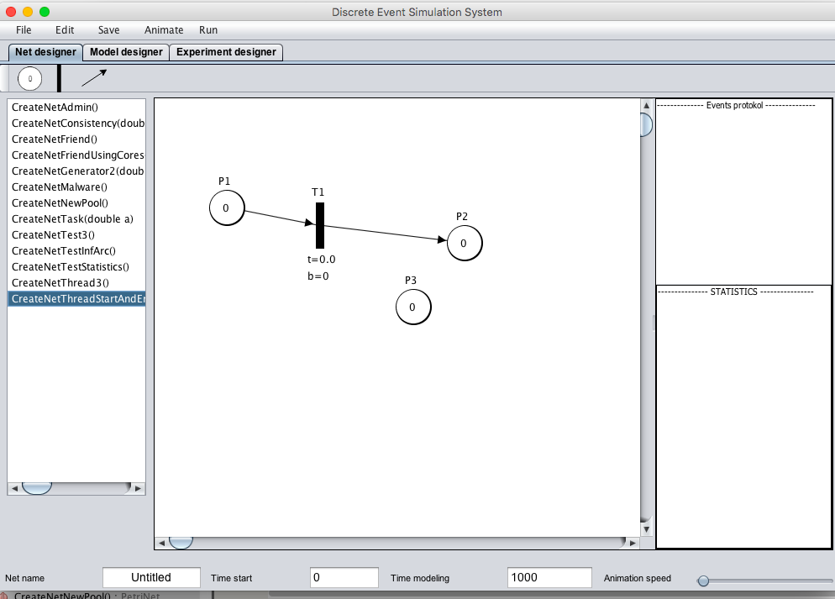
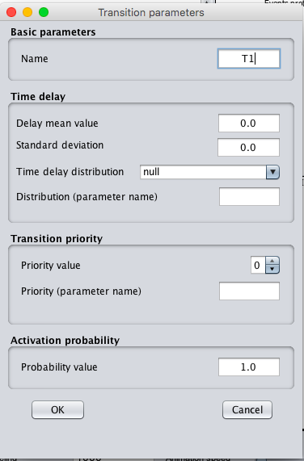
Використання графічного редактора для розробки мережі Петрі

Slide 11
Конструювання мережі Петрі
public static PetriNet CreateNetSMOwithoutQueue(int numChannel, double timeMean, String name) throws ExceptionInvalidTimeDelay, ExceptionInvalidNetStructure{
ArrayList<PetriP> d_P = new ArrayList<>();
ArrayList<PetriT> d_T = new ArrayList<>();
ArrayList<ArcIn> d_In = new ArrayList<>();
ArrayList<ArcOut> d_Out = new ArrayList<>();
d_P.add(new PetriP("P1",0));
d_P.add(new PetriP("P2",numChannel));
d_P.add(new PetriP("P3",0));
d_T.add(new PetriT("T1",timeMean,Double.MAX_VALUE));
d_T.get(0).setDistribution("exp", d_T.get(0).getTimeServ());
d_T.get(0).setParamDeviation(0.0);
d_In.add(new ArcIn(d_P.get(0),d_T.get(0),1));
d_In.add(new ArcIn(d_P.get(1),d_T.get(0),1));
d_Out.add(new ArcOut(d_T.get(0),d_P.get(1),1));
d_Out.add(new ArcOut(d_T.get(0),d_P.get(2),1));
PetriNet d_Net = new PetriNet("SMOwithoutQueue"+name,d_P,d_T,d_In,d_Out);
PetriP.initNext();
PetriT.initNext();
ArcIn.initNext();
ArcOut.initNext();
return d_Net;
}

Slide 12
Конструювання Петрі-об’єктів
ArrayList<PetriSim> list = new ArrayList<>();
list.add(new PetriSim(NetLibrary.CreateNetGenerator(2.0)));
list.add(new PetriSim(NetLibrary.CreateNetSMOwithoutQueue(1, 0.6,"First")));
list.add(new PetriSim(NetLibrary.CreateNetSMOwithoutQueue(1, 0.3, "Second")));
list.add(new PetriSim(NetLibrary.CreateNetSMOwithoutQueue(1, 0.4,"Third")));
list.add(new PetriSim(NetLibrary.CreateNetSMOwithoutQueue(2, 0.1,"Forth")));
list.add(new PetriSim(NetLibrary.CreateNetFork(0.15, 0.13, 0.3)));

Slide 13
Графічний редактор Петрі-об’єктної моделі

Slide 14
Конструювання Петрі-об’єктної моделі
public static PetriObjModel getModel() throws ExceptionInvalidTimeDelay, ExceptionInvalidNetStructure{
ArrayList<PetriSim> list = new ArrayList<>();
list.add(new PetriSim(NetLibrary.CreateNetGenerator(2.0)));
list.add(new PetriSim(NetLibrary.CreateNetSMOwithoutQueue(1, 0.6,"First")));
list.add(new PetriSim(NetLibrary.CreateNetSMOwithoutQueue(1, 0.3, "Second")));
list.add(new PetriSim(NetLibrary.CreateNetSMOwithoutQueue(1, 0.4,"Third")));
list.add(new PetriSim(NetLibrary.CreateNetSMOwithoutQueue(2, 0.1,"Forth")));
list.add(new PetriSim(NetLibrary.CreateNetFork(0.15, 0.13, 0.3)));
list.get(0).getNet().getListP()[1] = list.get(1).getNet().getListP()[0];
list.get(1).getNet().getListP()[2] = list.get(5).getNet().getListP()[0];
list.get(5).getNet().getListP()[1] = list.get(2).getNet().getListP()[0];
list.get(5).getNet().getListP()[2] = list.get(3).getNet().getListP()[0];
list.get(5).getNet().getListP()[3] = list.get(4).getNet().getListP()[0];
list.get(2).getNet().getListP()[2] = list.get(1).getNet().getListP()[0];
list.get(3).getNet().getListP()[2] = list.get(1).getNet().getListP()[0];
list.get(4).getNet().getListP()[2] = list.get(1).getNet().getListP()[0];
PetriObjModel model = new PetriObjModel(list);
return model;
}

Slide 15
Точність результатів моделювання
Результати аналітичного моделювання | Результати Петрі-об’єктного моделювання
Середня довжина черги СМО1 = 1,786 Середня довжина черги СМО2 = 0,003 Середня довжина черги СМО3 = 0,004 Середня довжина черги СМО4 = 0,00001 Середня зайнятість прістроїв СМО1 = 0,714 Середня зайнятість прістроїв СМО2 = 0,054 Середня зайнятість прістроїв СМО3 = 0,062 Середня зайнятість прістроїв СМО4 = 0,036 | Середня довжина черги СМО1 = 1,766 Середня довжина черги СМО2 = 0,0041 Середня довжина черги СМО3 = 0,0035 Середня довжина черги СМО4 = 0,00001 Середня зайнятість прістроїв СМО1 = 0,714 Середня зайнятість прістроїв СМО2 = 0,054 Середня зайнятість прістроїв СМО3 = 0,065 Середня зайнятість прістроїв СМО4 = 0,035

Slide 16
Дослідження ефективності алгоритму імітації Петрі-об’єктної моделі прі зростанні складності об’єктів

Slide 17
Дослідження ефективності алгоритму імітації Петрі-об’єктної моделі

Slide 18
Петрі-об’єктна модель
- це засіб формального опису систем, який:
має математичний опис, а значить, має високу ступінь абстракції та найбільш формалізований опис алгоритму імітації;
2) допускає використання не тільки імітаційних методів дослідження, але й аналітичні методи;
3) Надає можливість створювати моделі великих і складних систем з найменьшими витратами часу та зусиль;
4) основивается на ОРеменной стохастической сети Петри, а значит, допускает наиболее детализированное описание дискретно-собитийних процессов функционирования;
5) основивается на объектно-ориентированной технологии, а значит, допускает моделирование структури больших систем и совместимость с другими информационними технологиями.

Slide 19
Практичне застосування Петрі-об’єктного моделювання
Моделювання систем управління (навчальний процес, транспортні системи, грід-системи)
Моделювання паралельних обчислень (багатопоточність, синхронізація, дослідження: дедлоків, конфліктів доступу до спільної пам’яті)
Моделювання процесів управління організаціями та підприємствами (процесно-орієнтований підхід до управління)
Розподілене моделювання (модель великої системи будується за участю колективу розробників). Це ідея і концепція, якої притрімувались при розробці ООП
Петрі-процесор (Петрі-машина) і «нова парадигма обчислень»

Slide 20
Петрі-об’єктна модель системи управління розподіленими обчислювальними ресурсами
Архітектура двухрівневої грід-системи
Метапланувальник
Локальній
планувальник
Локальний
планувальник
Локальний
планувальник
Кори-сту-вач
Кори-сту-вач
Кори-сту-вач
Кори-сту-вач
Кори-сту-вач
Кори-сту-вач
Кори-сту-вач
Кори-сту-вач
Кори-сту-вач
Частина доступного ресурсу:

Slide 21
Петрі-об’єктна модель системи управління розподіленими обчислювальними ресурсами
КОРИСТУВАЧ А
Потреба завдання в ОР
Завдання, що виконується
Кількість активних користувачів
1
Нет задания,
которое виполняется

Slide 22
Петрі-об’єктна модель системи управління розподіленими обчислювальними ресурсами
КОРИСТУВАЧ
Потреба завдання в ОР
Завдання, що виконується
Кількість активних користувачів
1
Нет задания,
которое виполняется
Інформація про доступну кількість віртуального ОР користувача
Кількість вільного віртуального ОР
Інформація про доступну кількість віртуального ОР вузла
ЗАВДАННЯ

Slide 23
Петрі-об’єктна модель системи управління розподіленими обчислювальними ресурсами
КОРИСТУВАЧ
Потреба завдання в ОР
Завдання, що виконується
Кількість активних користувачів
1
Нет задания,
которое виполняется
Інформація про доступну кількість віртуального ОР користувача
Кількість вільного віртуального ОР
Інформація про доступну кількість віртуального ОР вузла
ЗАВДАННЯ
планувальникк

Slide 24
Петрі-об’єктна модель системи управління розподіленими обчислювальними ресурсами
КОРИСТУВАЧ
Потреба завдання в ОР
Завдання, що виконується
Кількість активних користувачів
1
Нет задания,
которое виполняется
Інформація про доступну кількість віртуального ОР користувача
Кількість вільного віртуального ОР
МЕТА-планувальникк
Інформація про доступну кількість віртуального ОР вузла
ЗАВДАННЯ
планувальникк

Slide 25
Мережа Петрі-об’єкта «планувальник»
Почати розподілення
Розрахунок частини доступного ресурсу
Завершити розподілення
Новий такт управління
1
Загальна кількість предоставленного ОР
А
Інформація про доступну кількість віртуального ОР користувача А
Кількість вільного
віртуального ОР
Загальна кількість предоставленного ОР
Інформація про кількість вільного віртуального ОР
В
200
Інформація про доступну кількість віртуального ОР користувача В
Загальна кількість предоставленного ОР
С
Інформація про доступну кількість віртуального ОР користувача С
D
Загальна Кількість предоставленного ОР
Информация о количестве віртуального ОР пользователя D

Slide 26
Результати дослідження впливу типу управління на ефективність функціонування системи
Динамічне управління
Статичне управління

Slide 27
Петрі-об’єктна модель системи управління транспортним рухом. Постановка задачі
Входні змінні моделі:
структура ділянки дорожнього руху,
Інтенсивності надходження авто у вхідні точки ділянки дорожнього руху
середня швидкість руху та довжина шляху між сусідніми перехрестями
засоби регулювання дорожнім рухом на перехрестях
параметри світлофорних об’єктів управління
вимоги безпеки дорожнього руху
Вихідні змінні моделі:
середня кількість авто, що очікують переїзду, на кожному перехресті в кожному напрямку,
найбільше зі значень середньої кількості авто, що очікують переїзду, на кожному перехресті в кожному напрямку
оптимальні значення параметрів управління
Критерій оптимальності
Среднее Кількість авто, ожидающих переезда в i-ой точке

Slide 28
Схема ділянки дорожного руху
Ймовірність слідування авто з вхідної точки «2» перехрестя у вихідну точку «4» перехрестя
ПЕРЕХРЕСТЯ 1
Вхідна точка перехрестя 1
Полоса руху
до вхідної точки перехрестя
3
Ймовірність слідування авто з вхідної точки«2» перехрестя у вихідну точку «1» перехрестя
4
2
4
2
Напрямок руху, складова частина Дороги
1
1
Виходная точка перехрестя 1 = Входная точка дороги
ДОРОГА
Напрямок руху
Вихідна точка дороги =
Вхідна точка перехрестя 2
Напрямок руху
Ймовірність слідування авто з вхідної точки перехрестя у вихідну точку
9
8
6
ПЕРЕХРЕСТЯ 2
7
7
8
6
Напрямок руху, вказано «тілько прямо та праворуч»
5
5
Напрямок руху, вказано «тільки прямо та ліворуч»

Slide 29
Діаграма класів Петрі-об’єктної моделі системи управління дорожнім рухом
TrafficModel
GeneratorCars
CrossRoad
Road
Car
TrafficControl
TrafficLigth
CrossPoint
Direction
CrossPointIn
CrossPointOut
PetriSim

Slide 30
Діаграма зв’язків Петрі-об’єктів моделі системи управління транспортним рухом
ВИХІДНАЯ ТОЧКА ПЕРЕХРЕСТЯ
k
ВХІДНА ТОЧКА ПЕРЕХРЕСТЯ
n
Їхати по дорозі
Є авто
З’явилось авто у вихідній точці
Є авто
ВХІДНА ТОЧКА ПЕРЕХРЕСТЯ
1
Є дозвіл на рух
n
З’явилось авто у вихідній точці
1
Є дозвіл на рух
СВІТЛОФОРНЕ РЕГУЛЮВАННЯ
Максимальна кількість авто
1
Загальна кількість авто
ГЕНЕРАТОР АВТО
РЕГУЛЮВАННЯ

Slide 31
Мережа Петрі-об’єктів Вхідна та Вихідна точки перехрестя
Кількість авто у вхідній точці (Спільна)
Немає зустрічного транспорту (Спільна)
Авто слідує до вихідної точки 1 перехрестя
1
Дозвіл на переїзд( Спільна)
Переїзд перехрестя до вихідної точки 1
З’явилось авто
1
Є авто
Є авто в виходной точке 1 перехрестя (Спільна)
1
1
ПереЇзд к виходной точке М перехрестя
Обмеження на кількість авто, що проїжджають одночасно
t_{переїзду}
max
Немає зустрічного транспорту (Спільна)
1
Є авто в виходной точке 4 перехрестя (Спільна)
10000
Максимально можлива кількість авто у вхідній точці (Спільна)
‘Їхати по дорозі до наступногоо перехрестя
З’явитись у вхідній точці перехрестя
Вхідна точка перехрестя
Є авто
Обмеження на кількість авто, що проїжджають одночасно
t_{переїзду}
max
Вихідна точка перехрестя

Slide 32
Мережа Петрі-об'єкта світлофорне регулювання
Проміжнийтакт 2-ої фази
Є зелене світло в напрямках 2 та 4 перехрестя (Спільна з Дозвіл на переїзд об'єкта Вхідна точка перехрестя)
Основний такт 1-ої фази
1
1
Основний такт 2-ої фази
Є зелене світло в напрямках 1 та 3 перехрестя (Спільна з Дозвіл на переїзд об'єкта Вхідна точка перехрестя)
Проміжний такт 1-ої фази
Проміжний такт N-ої фази
Є зелене світло для авто у вхідних точках 1,3,... перехрестя (Спільна з Дозвіл на переїзд об'єкта Вхідна точка 1 перехрестя, об'єкта Вхідна точка 3 перехрестя,...)
1
1
Проміжний такт 2-ої фази
Основной такт 1-ой фази
Основной такт
2-ой фази
Є зелене світло для авто у вхідних точках 2,4,... перехрестя (Спільна з Дозвіл на переїзд об'єкта Вхідна точка 2 перехрестя, об'єкта Вхідна точка 4 перехрестя,...)
Проміжний такт 1-ої фази

Slide 33
Сеть Петри-об'єкта Регулювання знаками дорожнього руху
Кількість авто в напрямку 1 (Спільна)
Кількість авто в напрямку 3 (Спільна)
Є дозвіл на Рух в напрямку 1 (Спільна)
Дозволити рух в напрямках главной дороги
Є дозвіл на рух в напрямку 2 (Спільна)
1
1
Є дозвіл на рух в напрямку 3 (Спільна)
Є дозвіл на рух в напрямку 4 (Спільна)
10000
Дозволити рух в напрямках неглавной дороги
Максимально можлива кількість авто в напрямку 1 (Спільна)
10000
Максимально можлива кількість авто в напрямку 4 (Спільна)

Slide 34
Мережа Петрі-об'єкта Регулювання (правило «Пропустити авто справа»)
10000
Кількість авто в напрямку 1
Дозволити рух в напрямку 1
Рух в напрямку 1 дозволено
1
Максимально можлива Кількість авто в напрямку 3
10000
Кількість авто в напрямку 2
Дозволити рух в напрямку 2
Рух в напрямку 2 дозволено
Максимально можлива Кількість авто в напрямку 4
10000
Кількість авто в напрямку 3
Дозволити Рух в напрямку 3
Рух в напрямку 3 дозволено
1
Максимально можлива кількість авто в напрямку 1
10000
Кількість авто в напрямку 4
Дозволити рух в напрямку 4
Рух в напрямку 4 дозволено

